Slide 1
Trường Tiểu học Ái Mộ A
Môn: Thủ công
Lớp: 2B
Tên bài: Gấp, cắt, dán phong bì ( tiết 1)
Giáo viên: Nguyễn Thị Minh

Slide 2
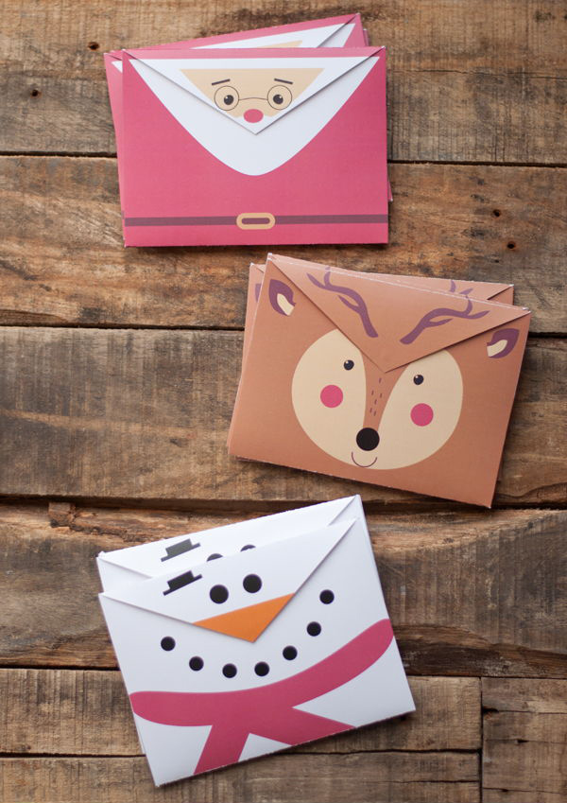

Slide 3
?
Kiểm tra bài cũ:
Nêu quy trình gấp, cắt, dán trang trí thiếp chúc mừng?
B1: Gấp
B2: Cắt
B3: Dán

Slide 4
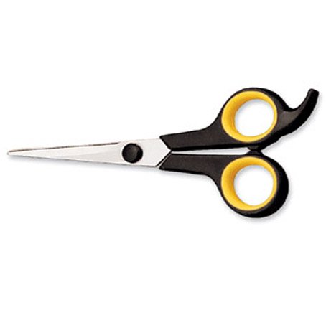
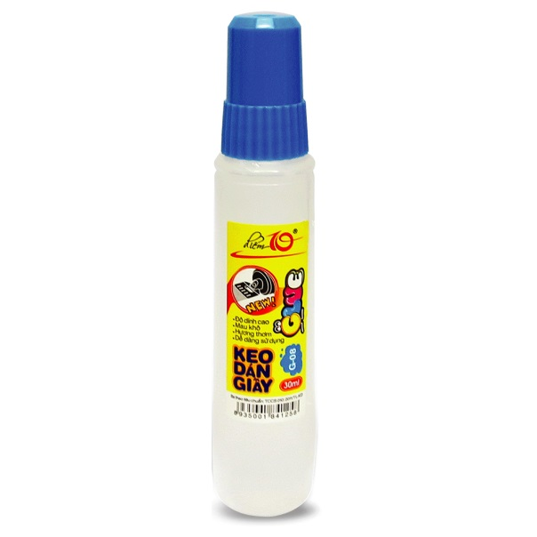
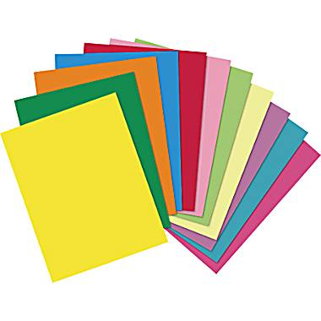
?
Kiểm tra dụng cụ học tập

Slide 5
Quy trình gấp, cắt, dán phong bì
Bước 1: Gấp phong bì
Bước 2: Cắt phong bì
Bước 3: Dán thành phong bì

Slide 6
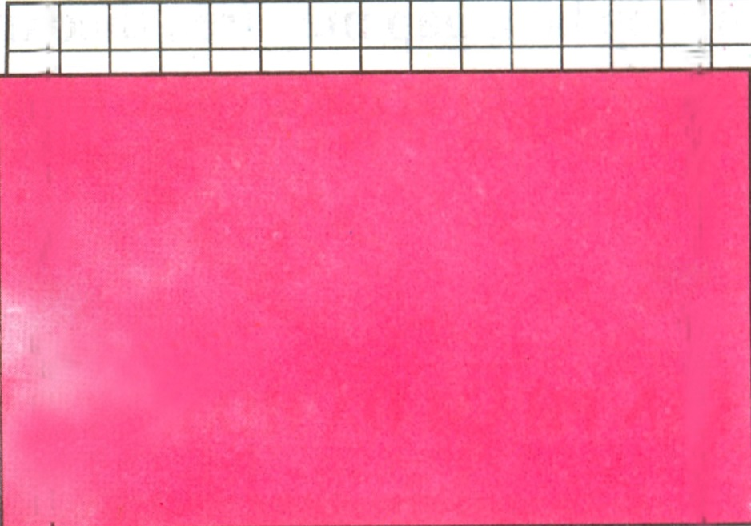
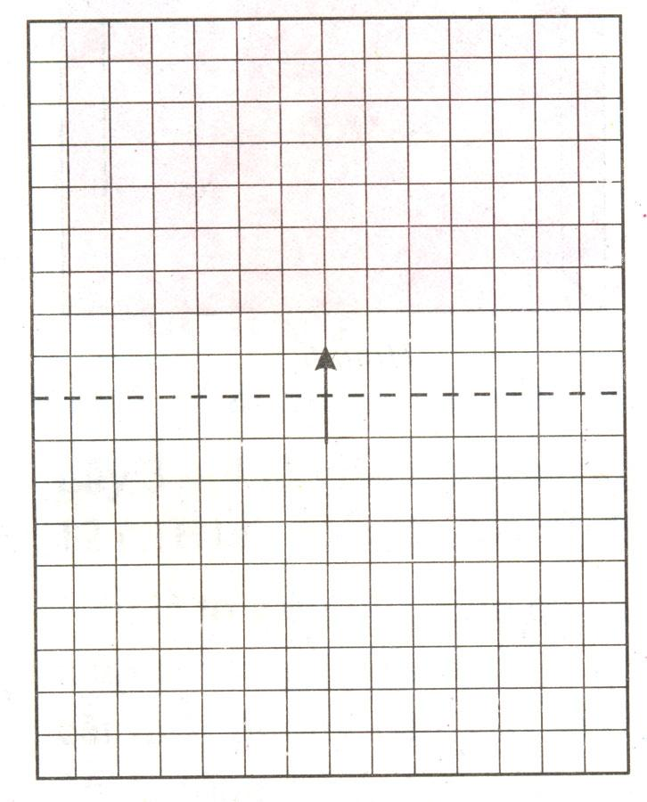
•
•
2 ô
Bước 1: Gấp phong bì
•
•
•
Hình 2
•
4 ô
4 ô
•
•
•
•
Hình 1
•
•
•
Hình 3
•

Slide 7
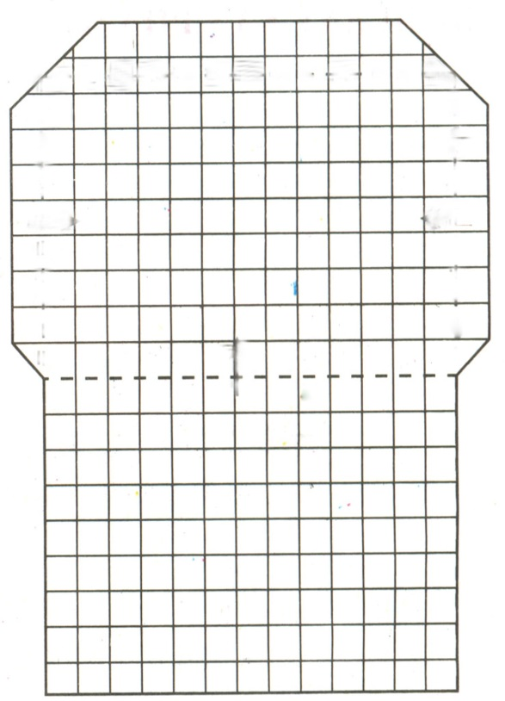
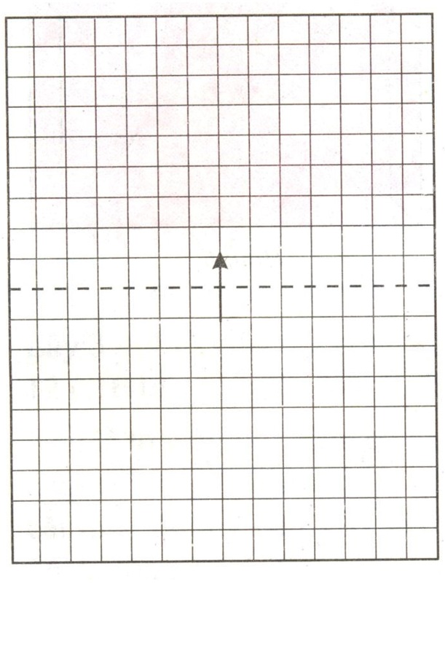
Bước 2: Cắt phong bì
•
•
•
•
•
•
•
•
Hình 4
Hình 5

Slide 8
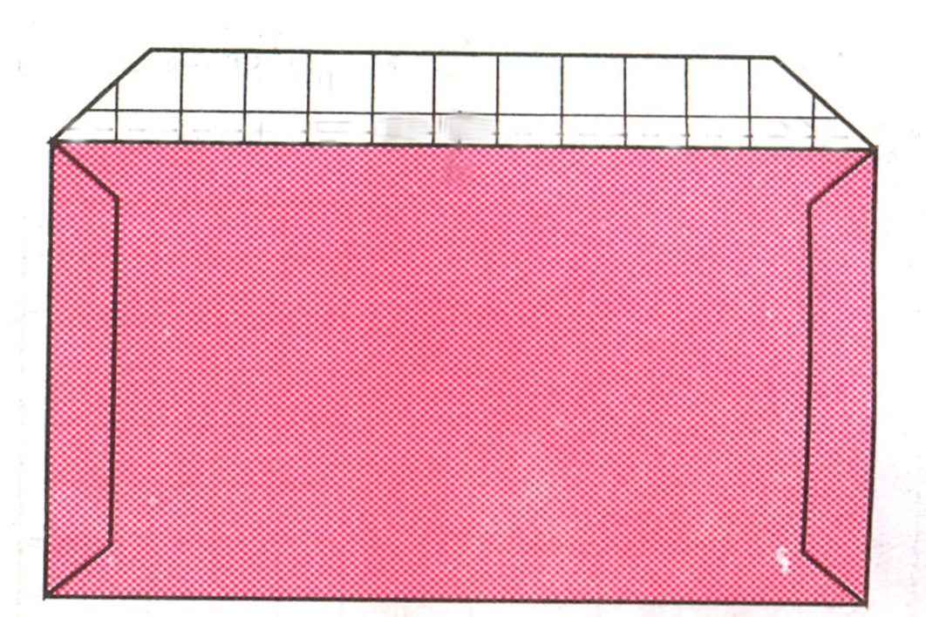
Bước 3: Dán thành phong bì
Hình 7
Hình 6

Slide 9
Trò chơi:
“ khéo tay hay làm”

Slide 10
Củng cố - Dặn dò:
HS về hoàn thiện sản phẩm.
Giờ sau, thực hành trang trí sản phẩm.

